Slide 1



Entreprise
Dolmen en partenariat avec l’école IMIE nous a contacté afin de réaliser une application de jeu promotionnel pour tablette. L’idée est d’obtenir un regard jeune et de proposer une application nouvelle et originale.
Le jeu en question doit être rapide, facile à comprendre et amusant. En terme de technologie, il doit être développé en JavaScript, le framework utilisé est libre.

Slide 2
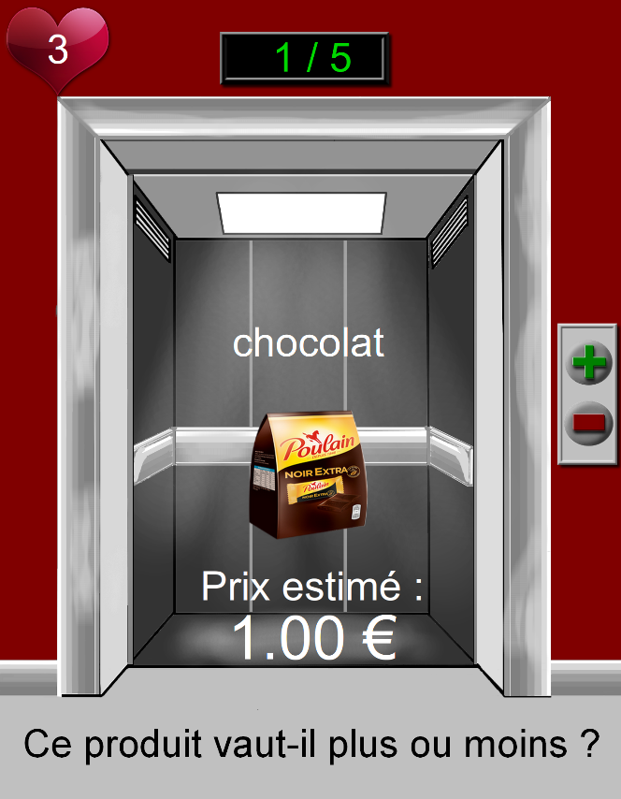

Présentation Projet LiftPrice
Le but de ce jeu sera de monter les étages grâce à un ascenseur.
Il faudra que l’utilisateur réponde à la question, le prix de l’objet présenté est-il plus cher ou moins cher que le prix proposé par défaut.
Le choix effectué, l’utilisateur n’aura plus qu’à cliquer sur le bouton plus ou moins de l’ascenseur.
Utilisation du framework de jeu Phaser pour ne pas réinventer la roue.

Slide 3
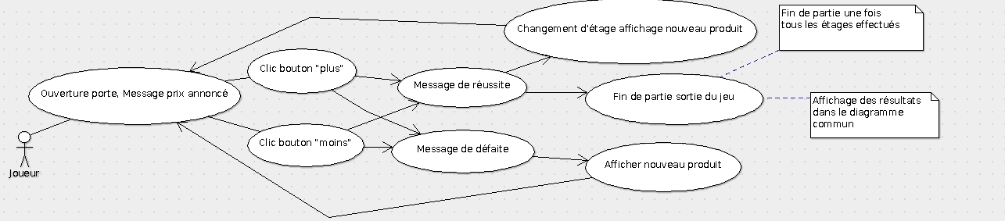
Diagramme d’utilisation

Slide 4
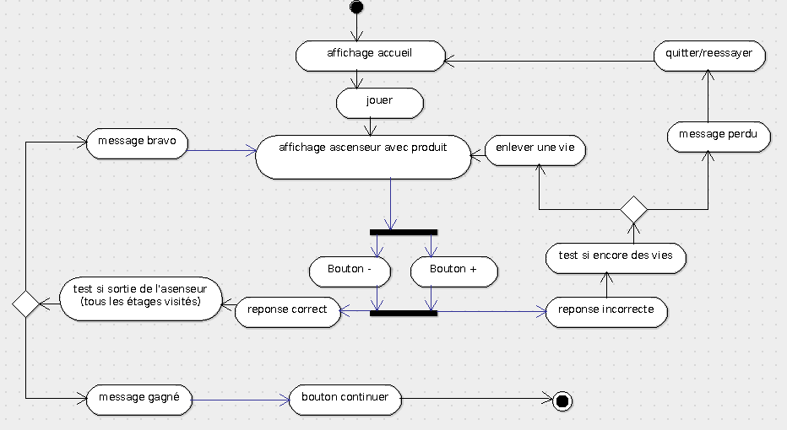
Diagramme d’activité

Slide 5
Organisation des fichiers projet
Product.js
Gestion des produits
avec vérification et
génération
Lift.js
Manipulation de l’ascenseur
(ouverture etc..)
Progress.js
Gestion de
la progression
des étages
Life.js
Gestion des vies
Game.js
Cœur de l’application
manipule la phase de jeu
Status.js
Gestion affichage
des messages
(défaite etc..)
Main.js
Prépare le lancement
du jeu et de la partie
function.js
Fichier pour idol
démarre l’application

Slide 6
Organisation des fichiers ressources
Img
Lift
Fichier image des éléments
qui composent l’interface
Product
Fichier image des produits
affichés durant la phase de
jeu
Param
Data.js
Fichier Js contenant les
paramètres de jeu
(nombres de vies et d’étages)
Product.json
Fichier au format json contenant
les informations des produits
affichées en jeu

Slide 7
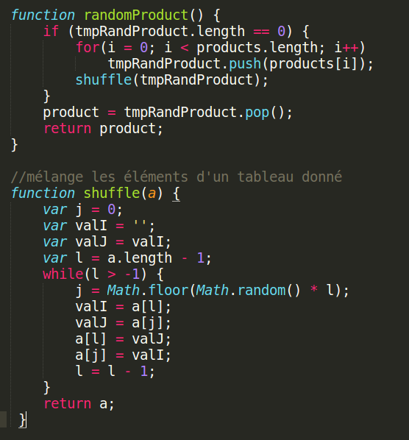
Problématique des produits
Sélectionner un produit
aléatoirement mais tout en restant unique. Pas le même produit deux fois de suite !
Mélanger les éléments du tableau de produit

Slide 8
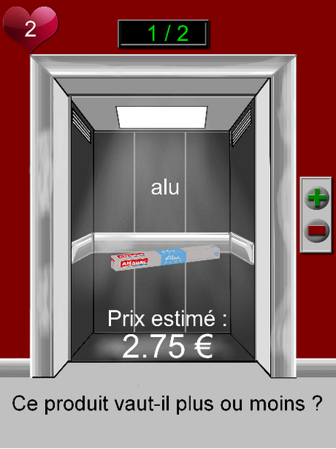
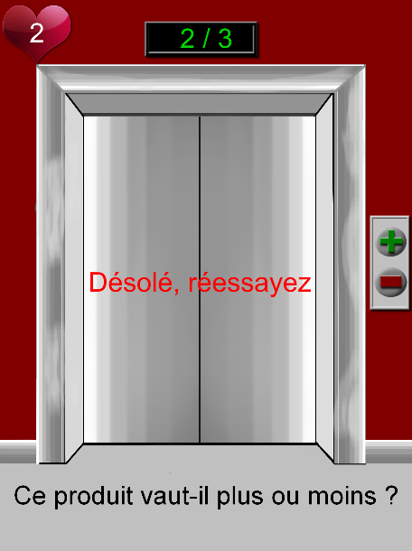

Capture du jeu
Affichage produit, demande action utilisateur
Porte fermée,
affichage mauvaise réponse
Porte fermée,
affichage bonne
réponse

